Slide 1

Учебный пункт федеральной противопожарной службы
1 пожарно-спасательного отряда федеральной противопожарной службы государственной противопожарной службы главного управления мчс россии по ивановской области

Slide 2
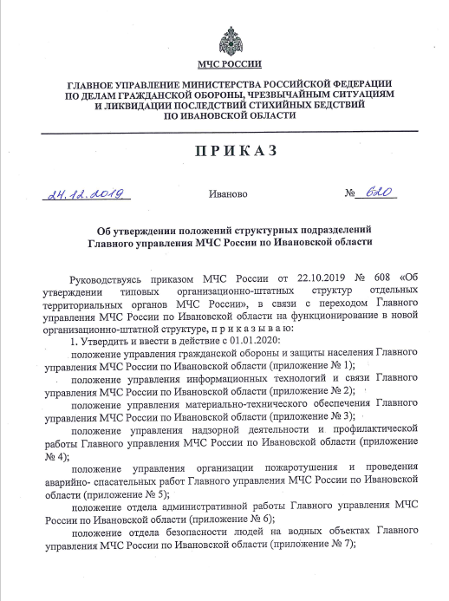
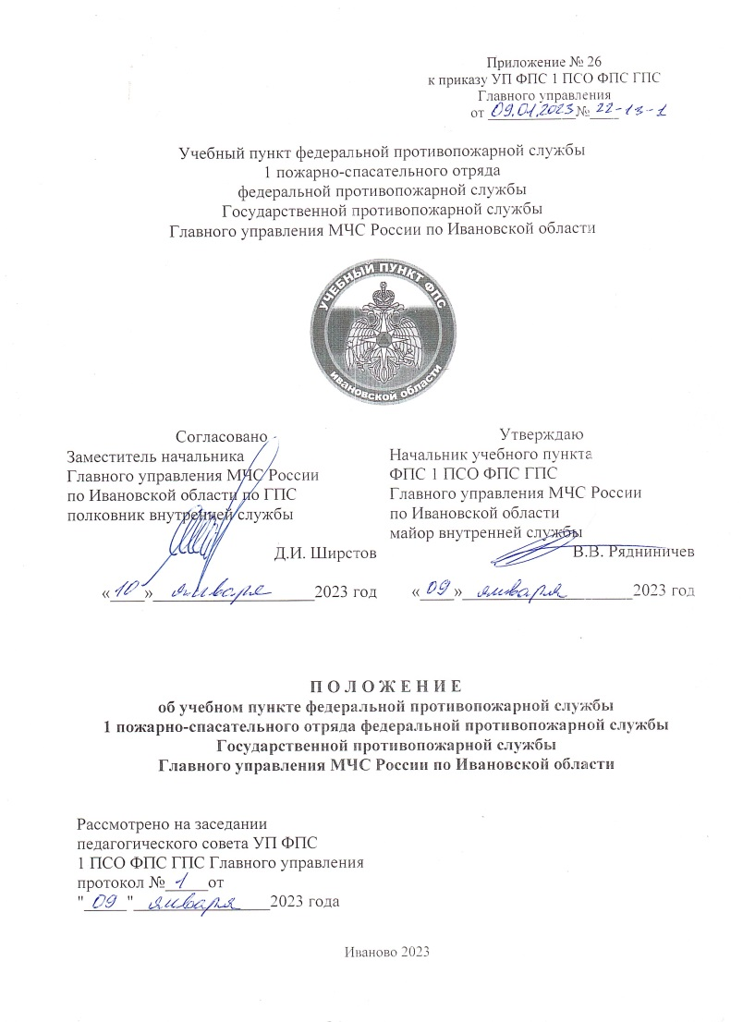

ПРАВОУСТАНАВЛИВАЮЩИЕ ДОУМЕНТЫ учебного пункта
ФПС 1 ПСО ФПС ГПС ГУ МЧС России по Ивановской области
Положение
ЛИЦЕНЗИЯ

Slide 3
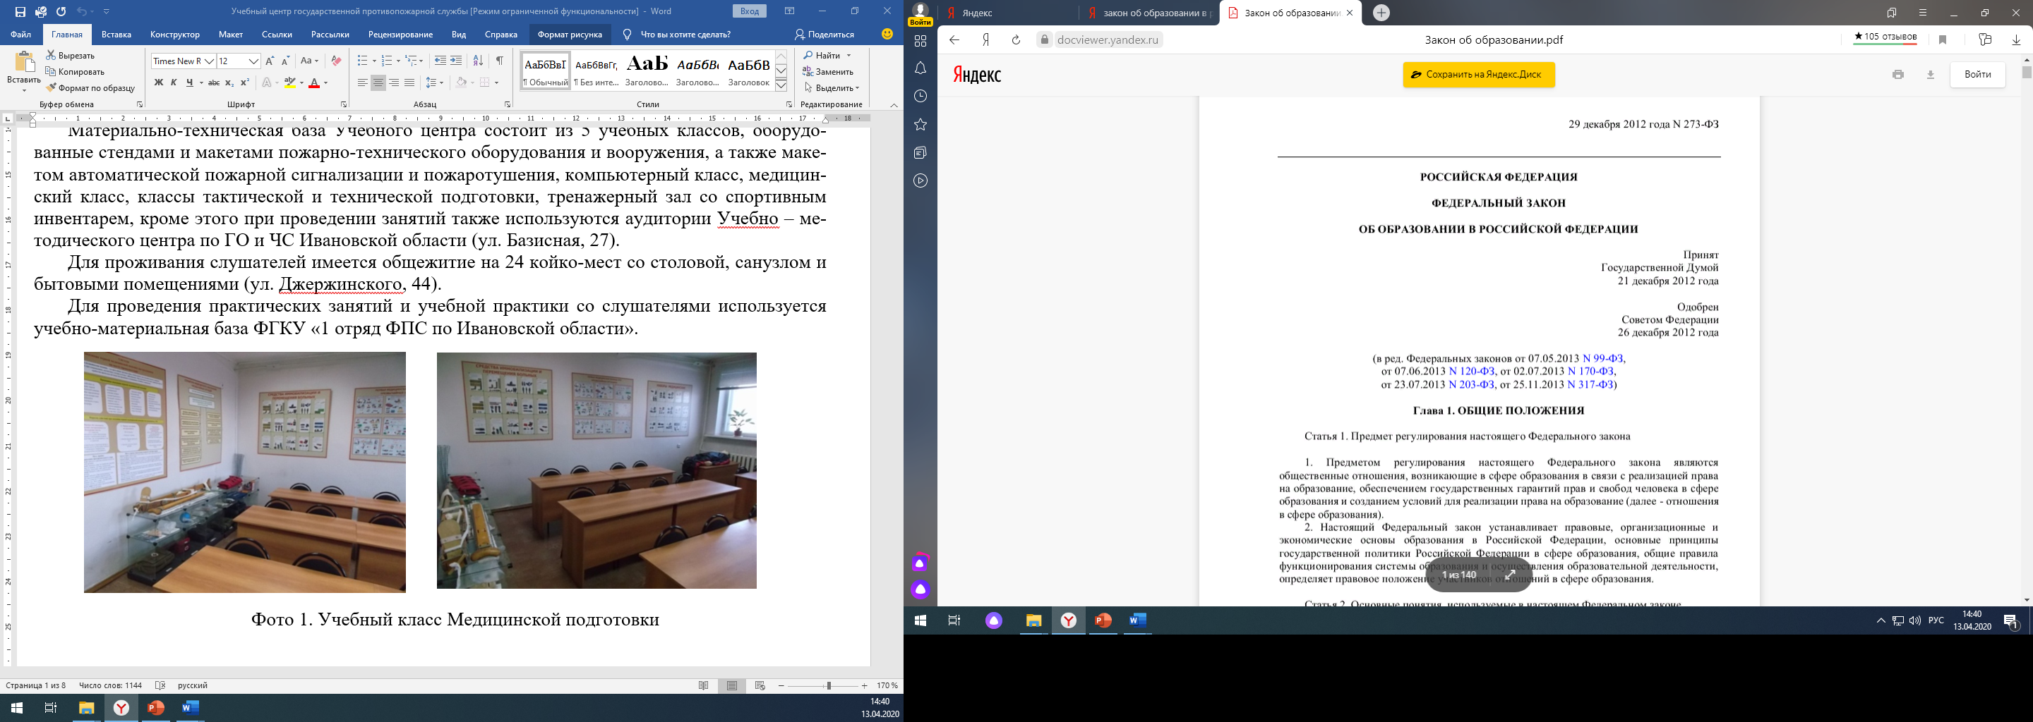
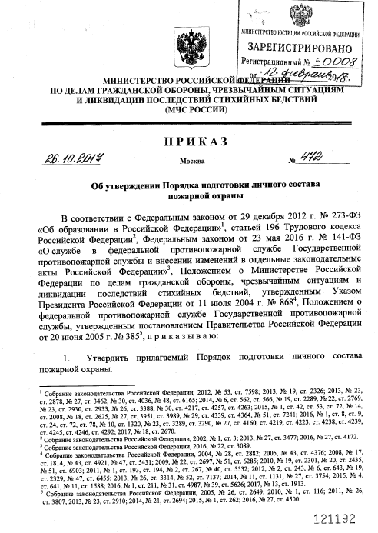
ОСНОВНЫЕ НОРМАТИВНЫЕ ДОКУМЕНТЫ, РЕГЛАМЕНТИРУЮЩИЕ ОБРАЗОВАТЕЛЬНУЮ ДЕЯТЕЛЬНОСТЬ учебного пункта
ФПС 1 ПСО ФПС ГПС ГУ МЧС России по Ивановской области

Slide 4
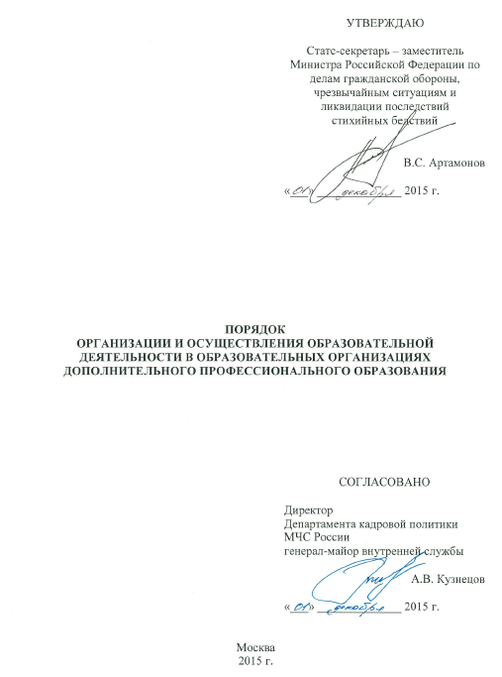
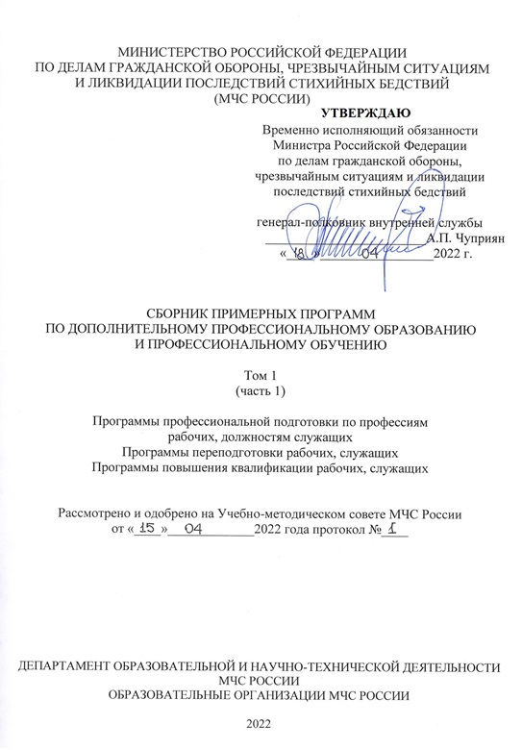
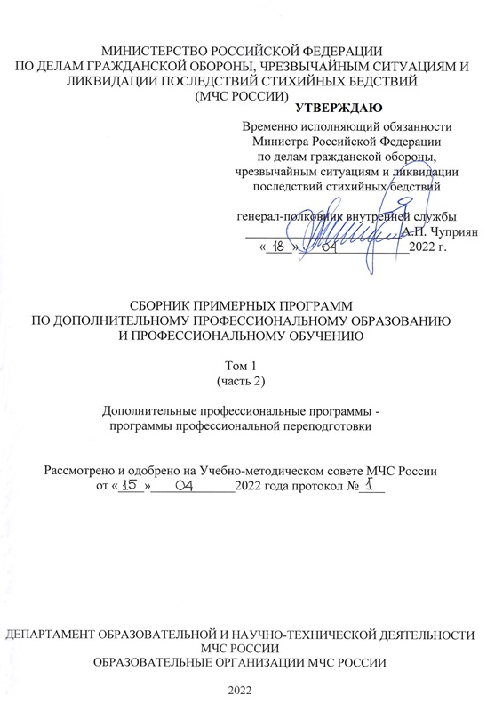
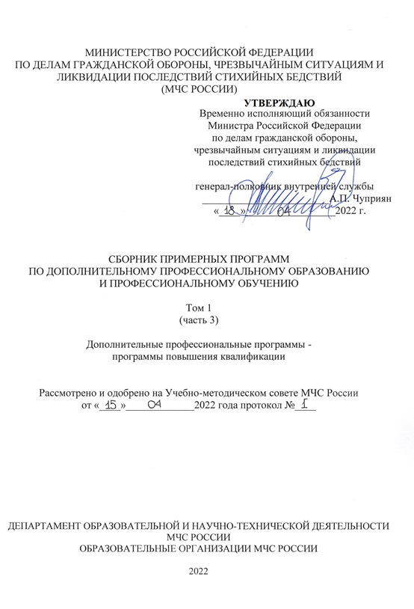
ОСНОВНЫЕ НОРМАТИВНЫЕ ДОКУМЕНТЫ, РЕГЛАМЕНТИРУЮЩИЕ ОБРАЗОВАТЕЛЬНУЮ ДЕЯТЕЛЬНОСТЬ учебного пункта
ФПС 1 ПСО ФПС ГПС ГУ МЧС России по Ивановской области

Slide 5
ПРОГРАММЫ ПРОФЕССИОНАЛЬНОГО ОБУЧЕНИЯ и дополнительного профессионального образования
РЕАЛИЗуемые учебнЫМ пунктом ФПС
1 ПСО ФПС ГПС ГУ МЧС России по Ивановской области
ПРОГРАММЫ ПРОФЕССИОНАЛЬНОГО ОБУЧЕНИЯ
профессиональная подготовка
профессиональная подготовка по профессии 16781 «Пожарный»;
професиональная подготовка по профессии «Диспетчер пожарной связи»;
профессиональная подготовка спасателей МЧС России к ведению поисково-спасательных работ;
профессиональная подготовка пожарных ДПД;
профессиональная подготовка водителей ДПК;
профессиональная подготовка пожарных ДПК;
профессиональная переподготовка
профессиональная переподготовка водителей основных пожарных автомобилей общего применения
повышение квалификации
повышение квалификации водителей транспортных средств категории «В», для управления транспортными средствами, оборудованными устройствами для подачи специальных световых и звуковых сигналов;
повышение квалификации водителей транспортных средств категории «С», для управления транспортными средствами, оборудованными устройствами для подачи специальных световых и звуковых сигналов;
повышение квалификации «Подготовка личного состава ГПС МЧС России к аттестации на право использования СИЗОД»;
повышение квалификации старших пожарных (пожарных)
ДОПОЛНИТЕЛЬНОЕ ПРОФЕССИОНАЛЬНОЕ ОБРАЗОВАНИЕ
профессиональная переподготовка
профессиональная переподготовка командиров отделений пожарно-спасательных частей
повышение квалификации
повышение квалификации командиров отделений пожарно-спасательных частей
-

Slide 6
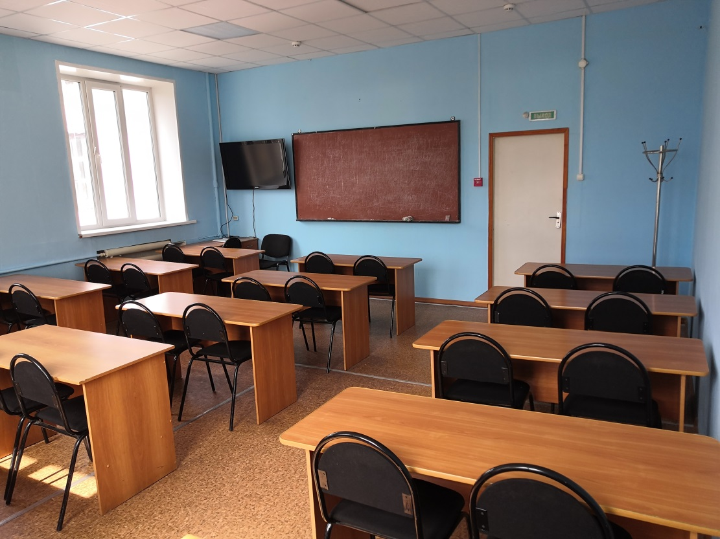
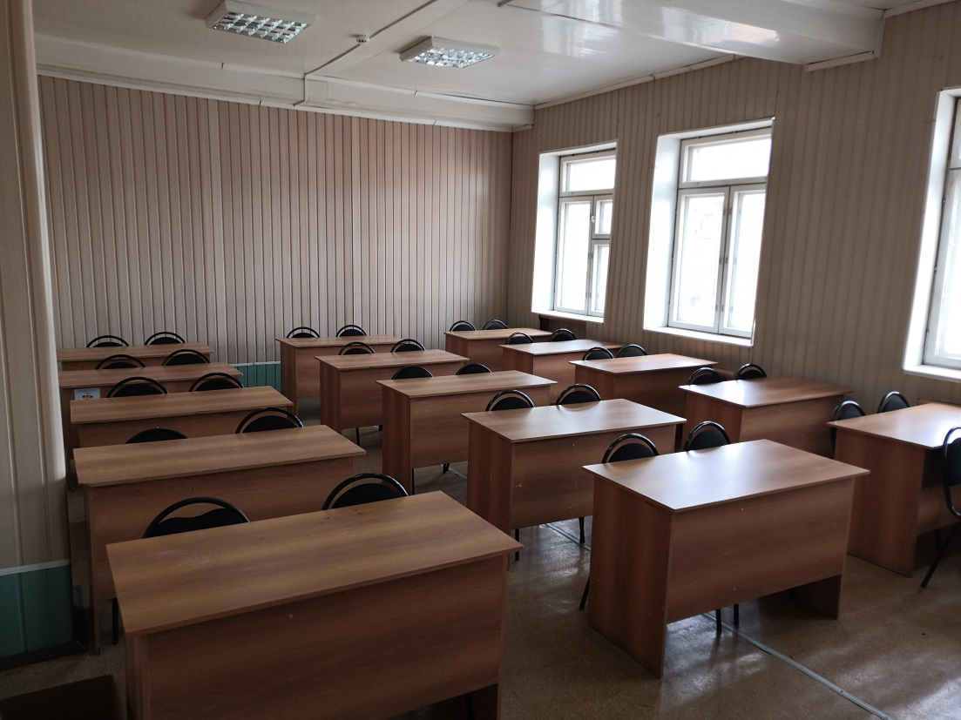
Материально – техническая база учебного пункта фпс 1 ПСО ФПС гпс ГУ МЧС РОССИИ ПО ИВАНОВСКОЙ ОБЛАСТИ
ТЕОРЕТИЧЕСКАЯ ПОДГОТОВКА
Учебный процесс проводится в 2-х учебных классах по 30 посадочных мест,
оборудованных телевизорами для вывода информации.

Slide 7
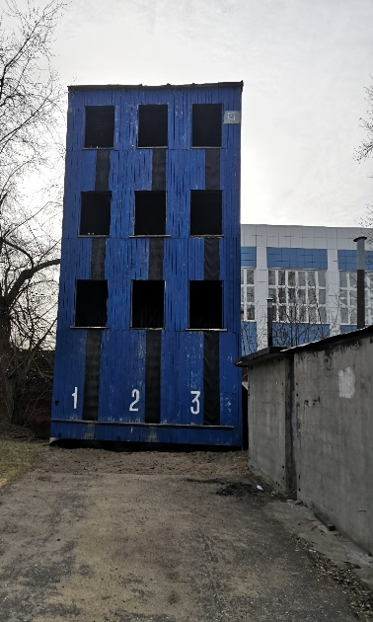
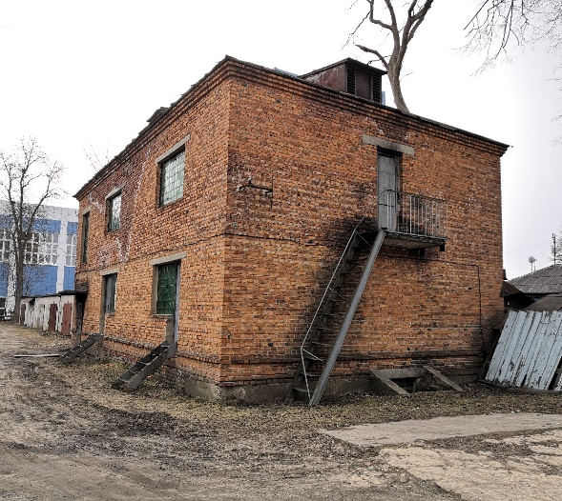
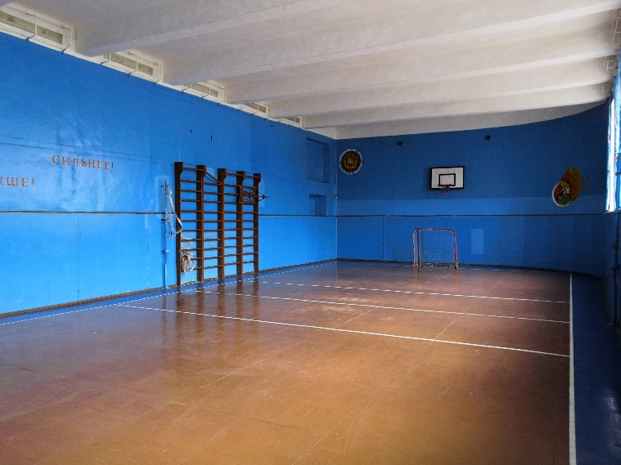
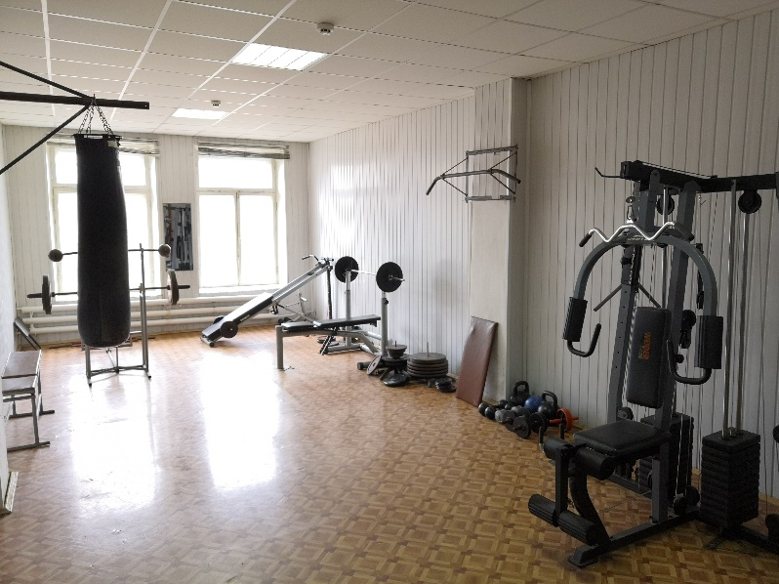
Материально – техническая база учебного пункта фпс 1 ПСО ФПС гпс ГУ МЧС РОССИИ ПО ИВАНОВСКОЙ ОБЛАСТИ
ПРАКТИЧЕСКИЕ ЗАНЯТИЯ
Практические навыки отрабатываются на 6-и учебных объектах.
1. Учебная башня. 2. Теплодымокамера.
3. Спортивный зал. 4. Тренажерный зал.

Slide 8
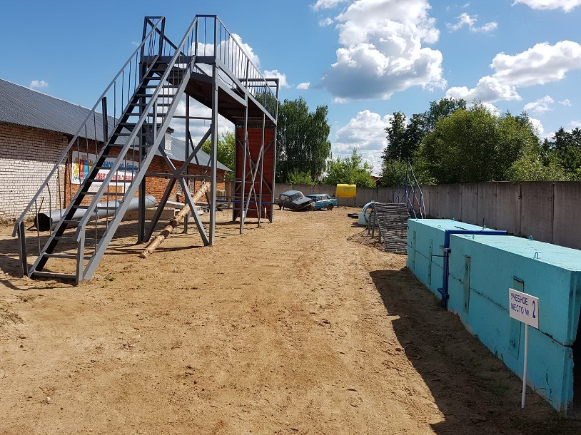
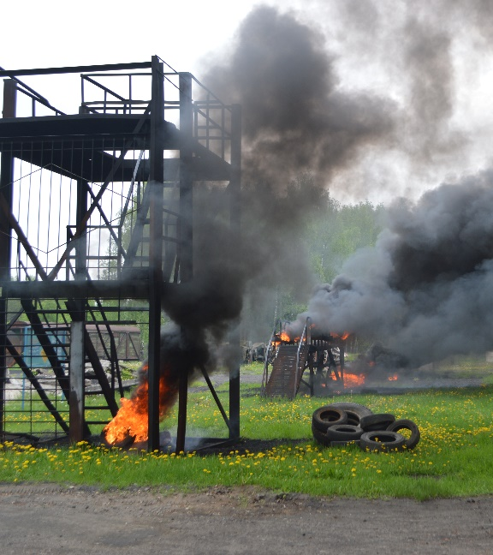
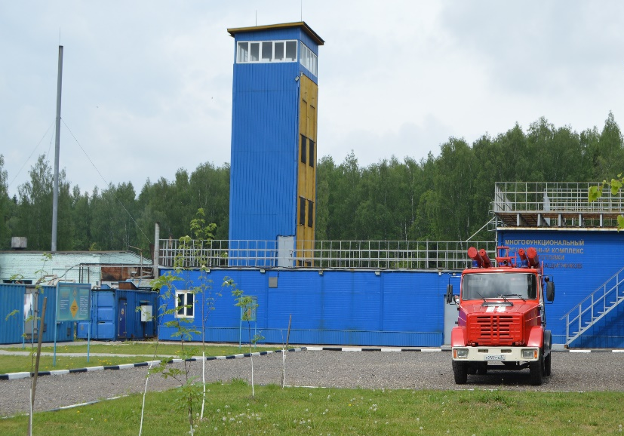
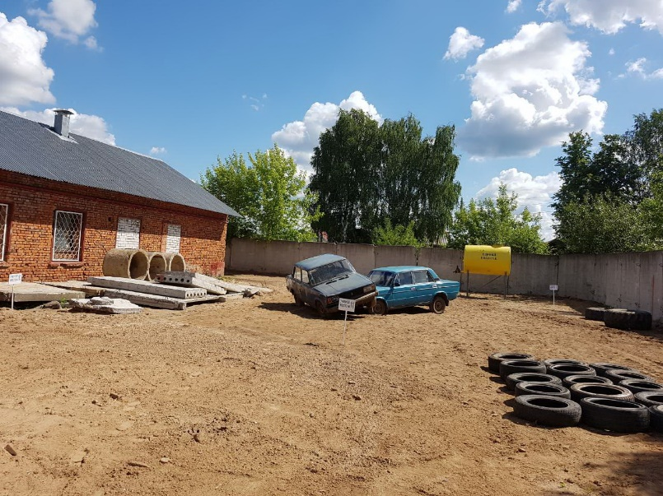
Материально – техническая база учебного пункта фпс 1 ПСО ФПС гпс ГУ МЧС РОССИИ ПО ИВАНОВСКОЙ ОБЛАСТИ
ПРАКТИЧЕСКИЕ ЗАНЯТИЯ
Практические навыки отрабатываются на 6-и учебных объектах.
5. Учебно-тренировочный полигон подготовки
пожарных и спасателей –ПСО ОГКУ
Иваново, ул. 5 Проезд, 18/56
6. Учебная база
ФГБОУ ВО ИПСА ГПС МЧС России
(с. Бибирево Ивановского района)

Slide 9
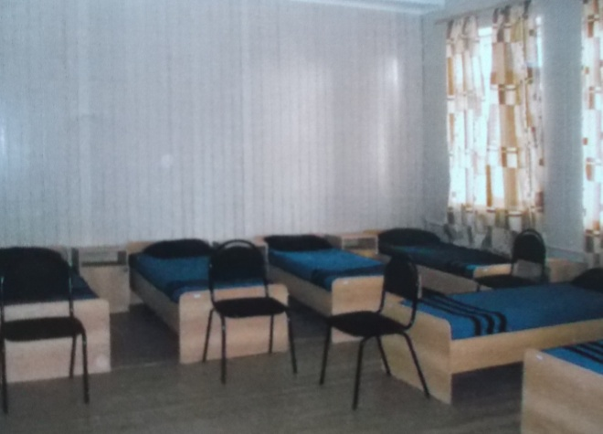
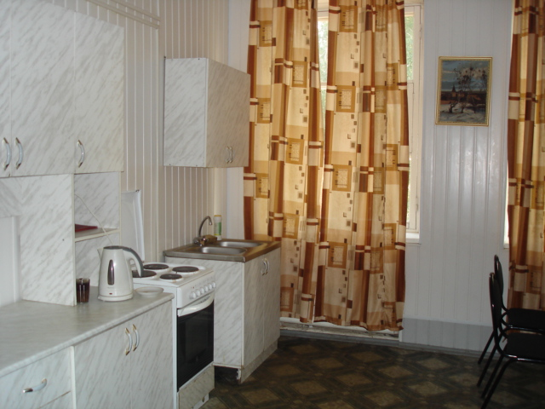
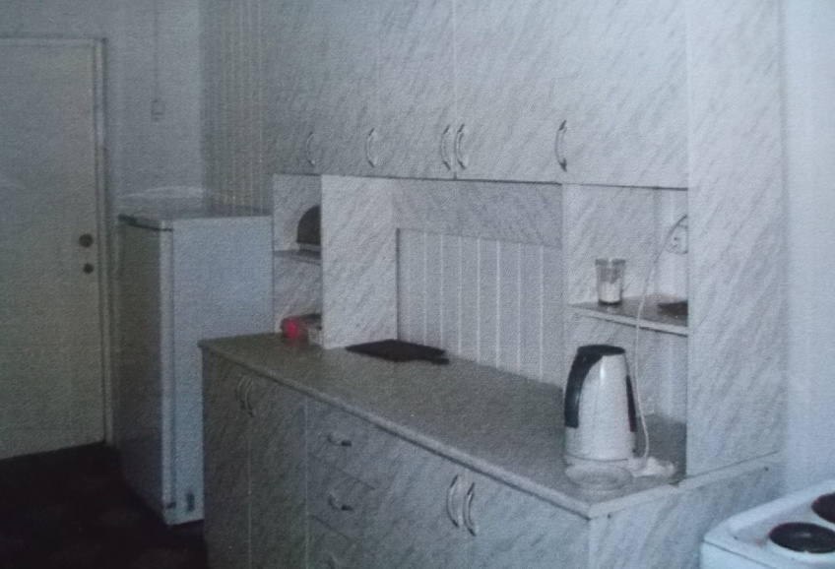
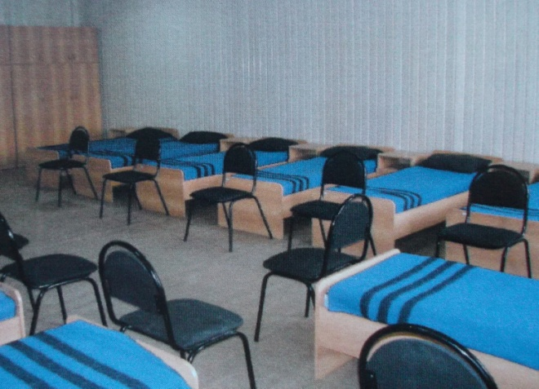
Материально – техническая база учебного пункта фпс 1 ПСО ФПС гпс ГУ МЧС РОССИИ ПО ИВАНОВСКОЙ ОБЛАСТИ
Спальные помещения
Кухня - столовая

Slide 10
ДЕЯТЕЛЬНОСТЬ УЧЕБНОго ПУНКТа
ФПС 1 ПСО ФПС ГПС Главного управления
МЧС России по ивановской области

Slide 11
итоги ОбученИЯ в учебном пункте фпс 1 ПСО ФПС гпс главного управления МЧС россии по ивановской области

Slide 12
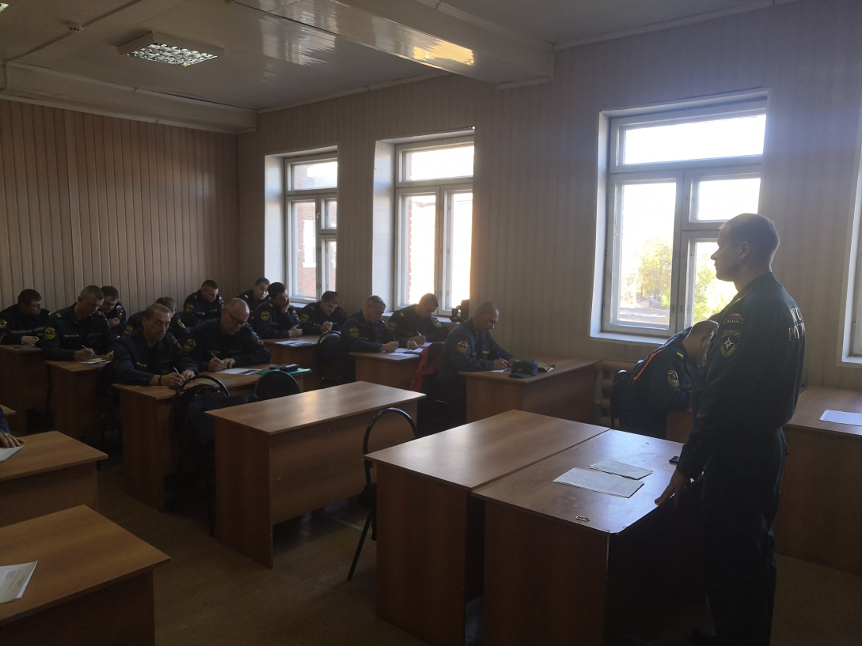
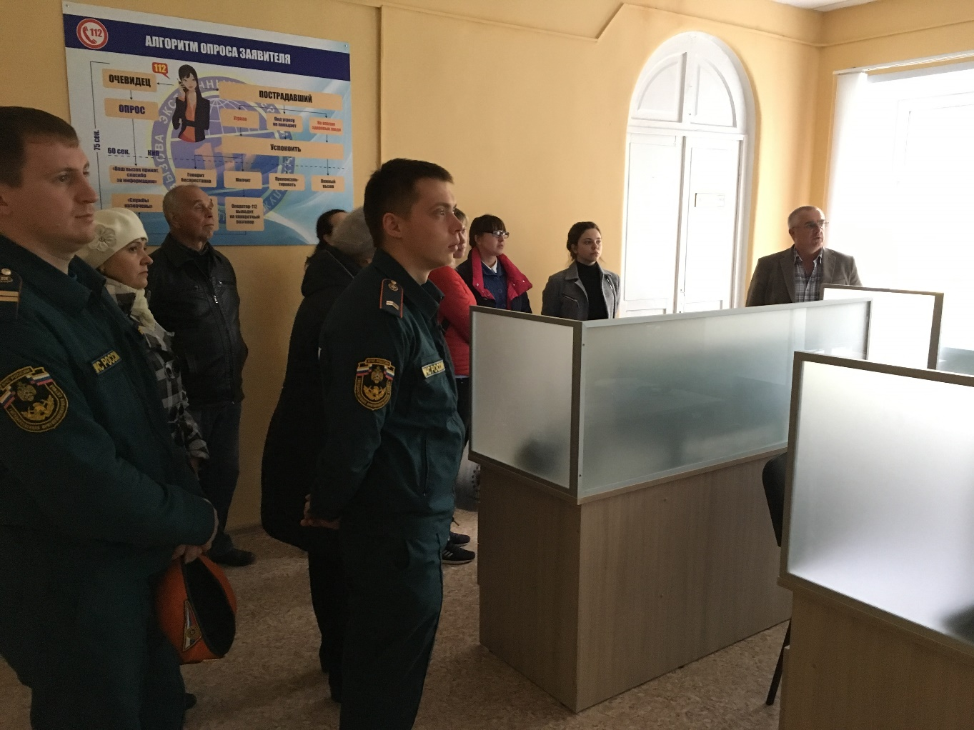
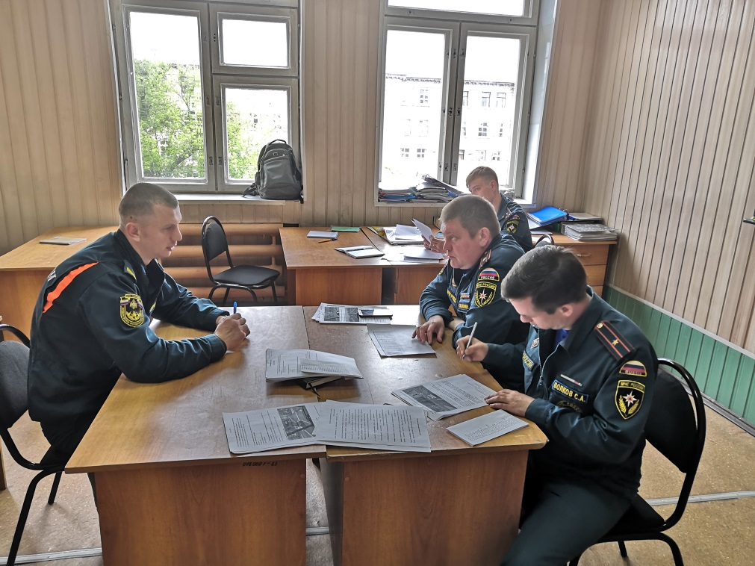
УЧЕБНЫЙ ПРОЦЕСС ТЕОРИТИЧЕКАЯ ПОДГОТОВКА

Slide 13
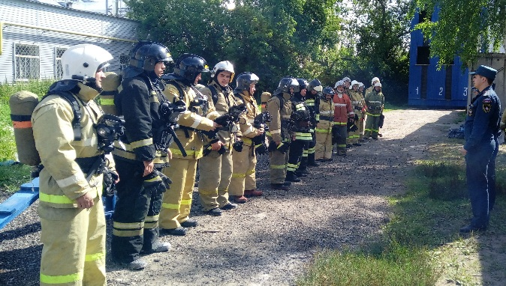
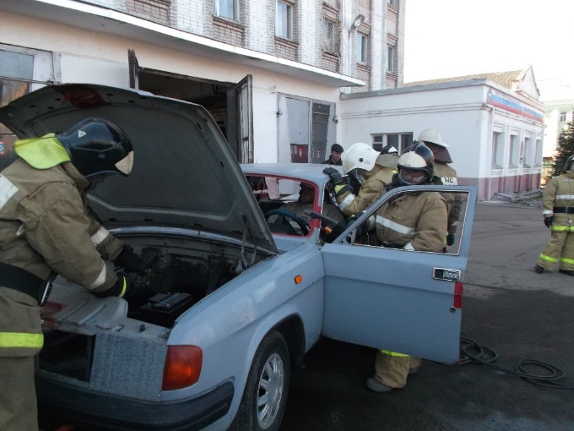
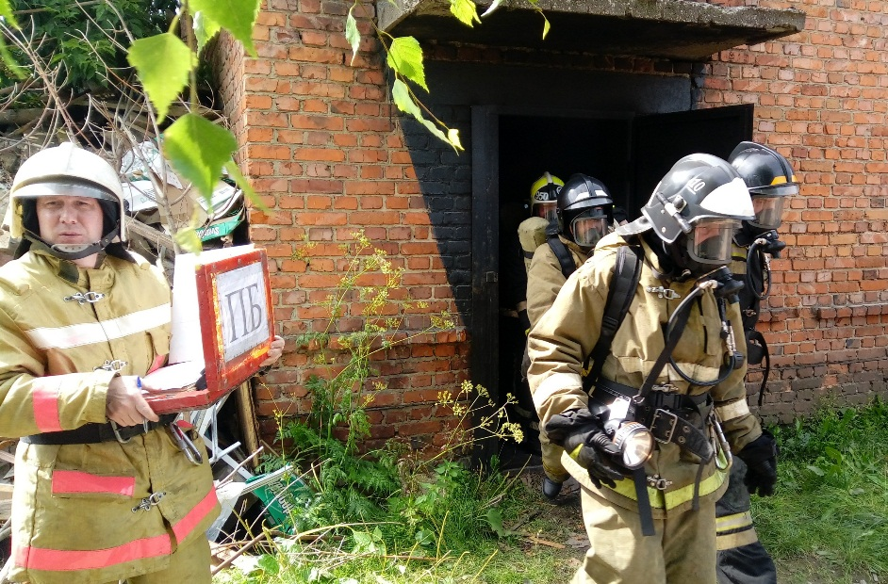
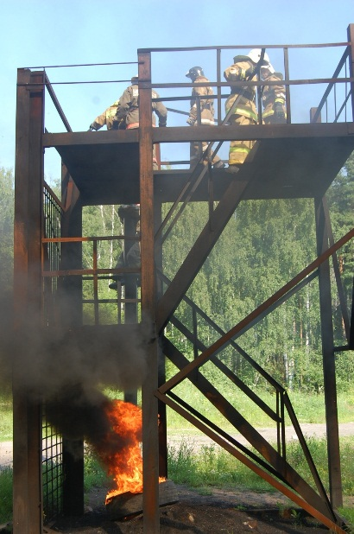
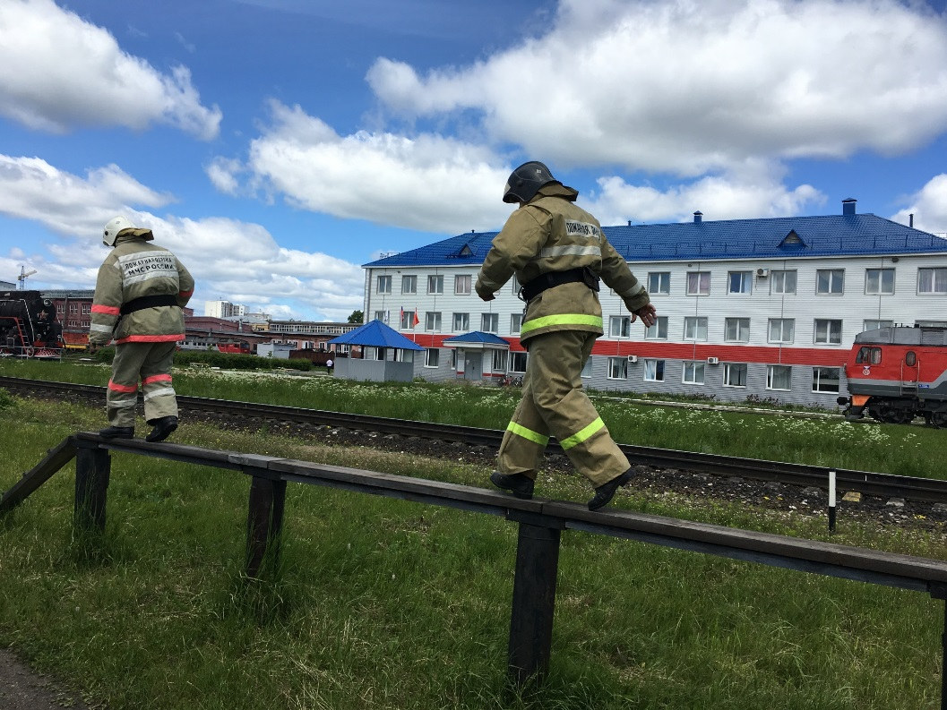
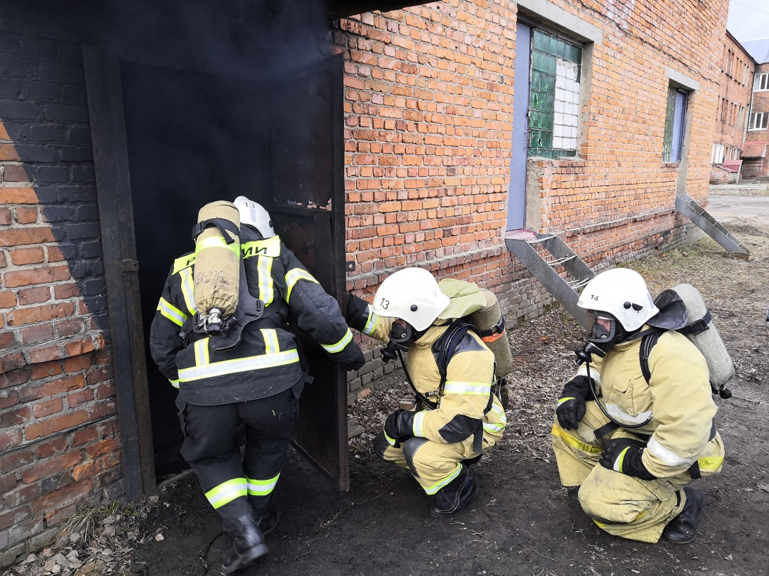
УЧЕБНЫЙ ПРОЦЕСС ПРАКТИЧЕСКИЕ ЗАНЯТИЯ И ТРЕНИРОВКИ

Slide 14
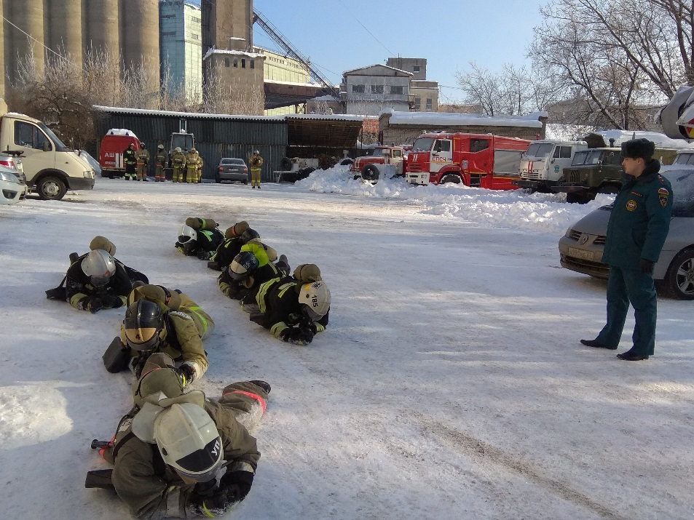
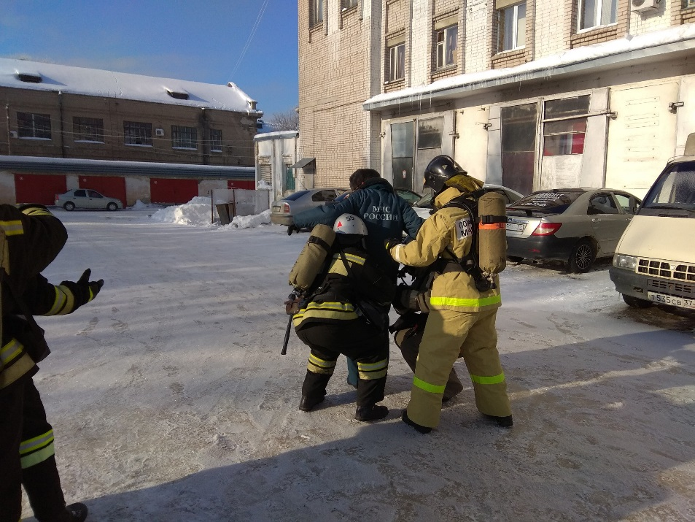
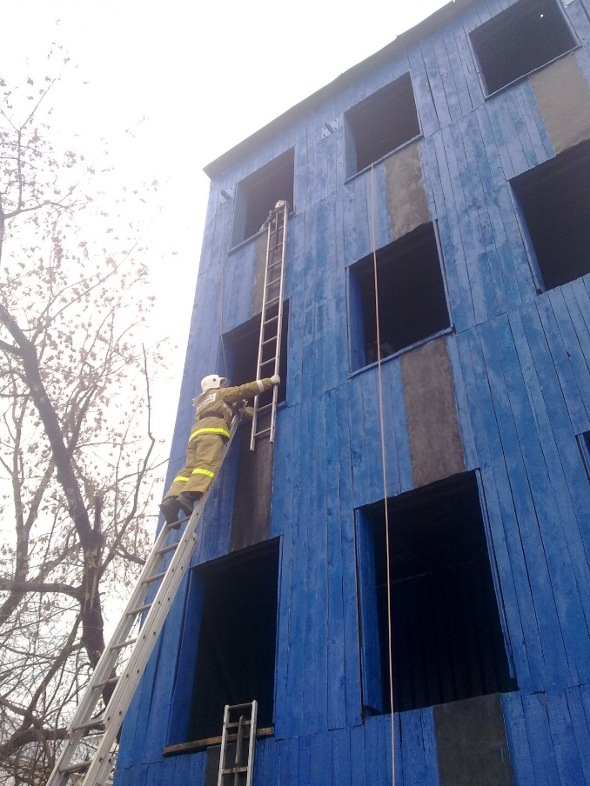
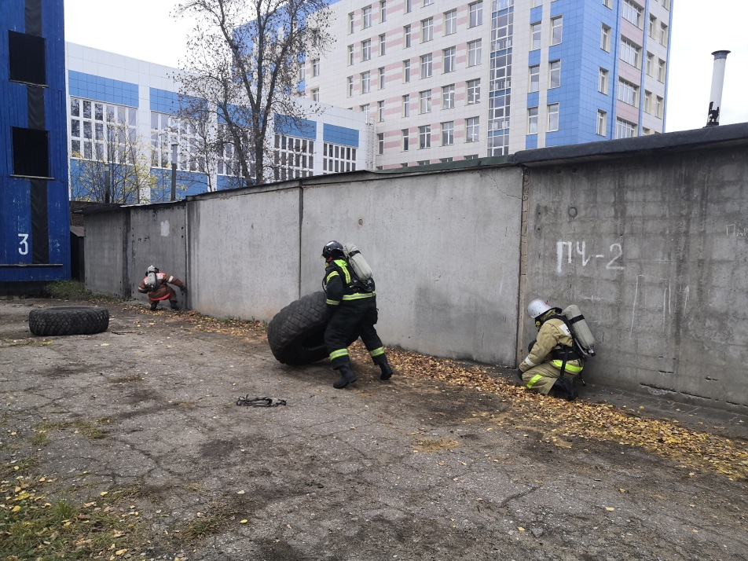
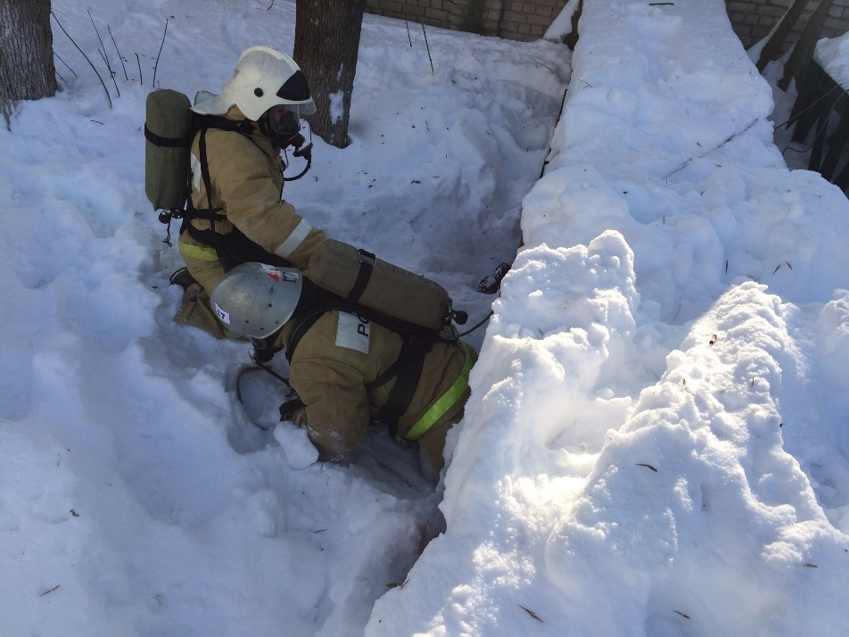
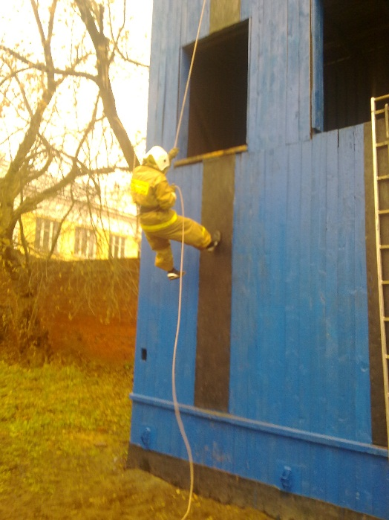
УЧЕБНЫЙ ПРОЦЕСС ПРАКТИЧЕСКИЕ ЗАНЯТИЯ И ТРЕНИРОВКИ

Slide 15
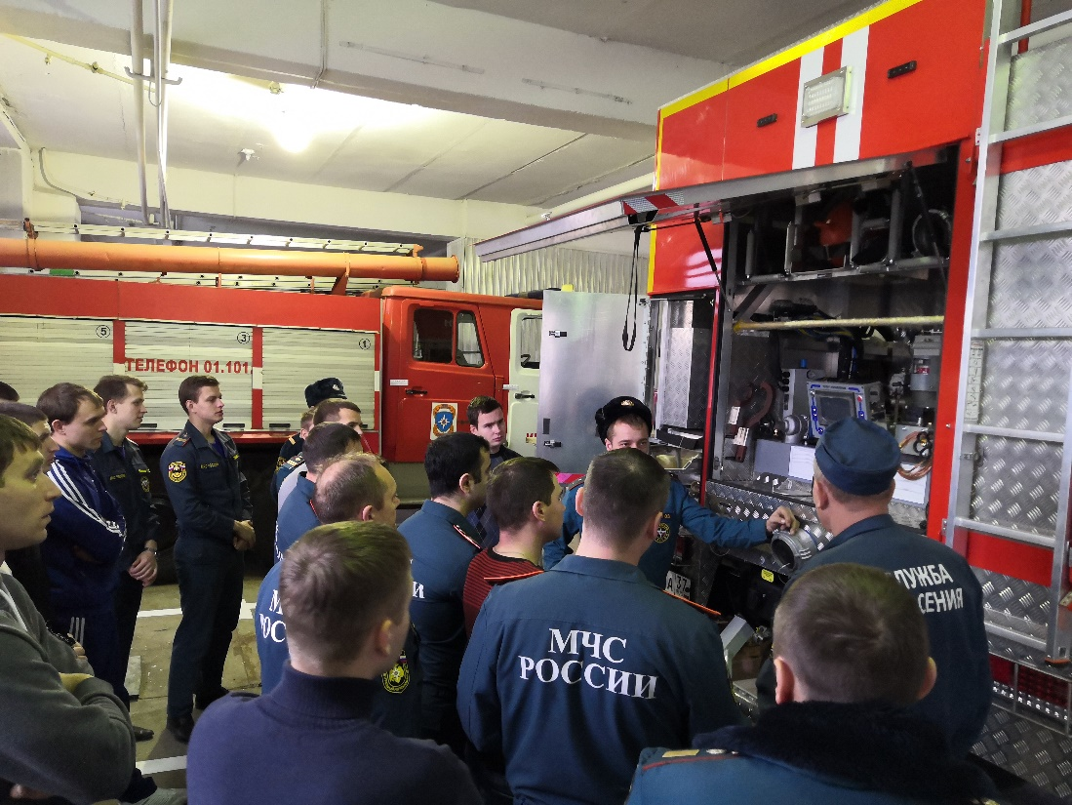
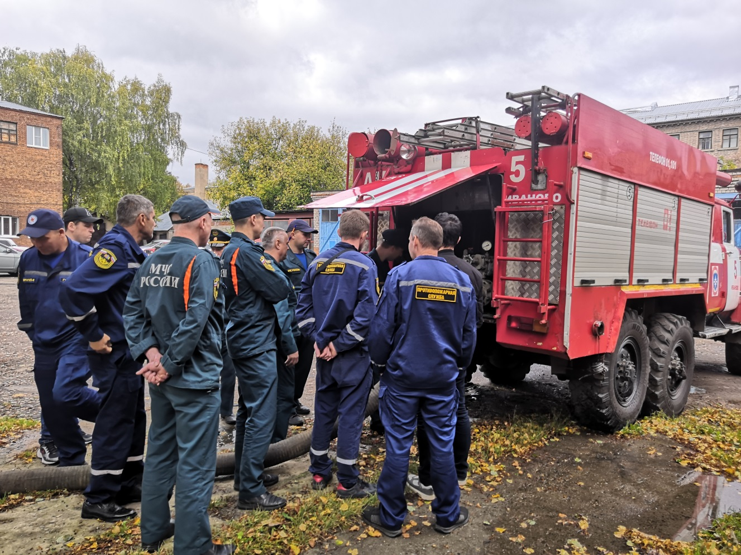
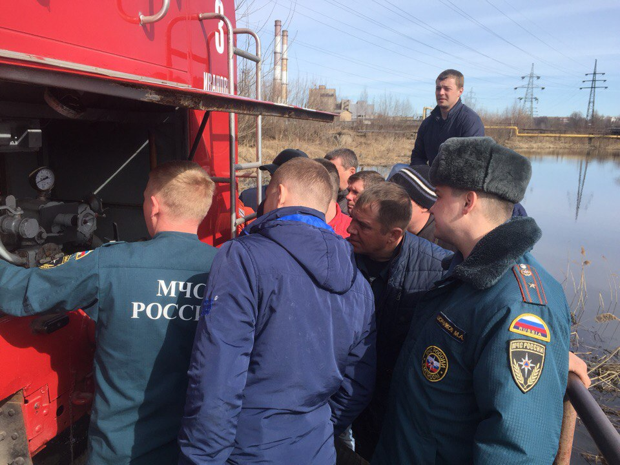
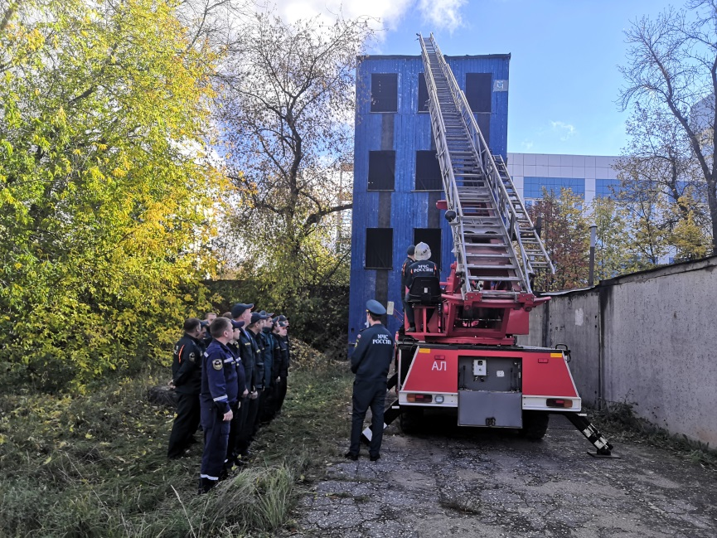
УЧЕБНЫЙ ПРОЦЕСС ПРАКТИЧЕСКИЕ ЗАНЯТИЯ И ТРЕНИРОВКИ

Slide 16
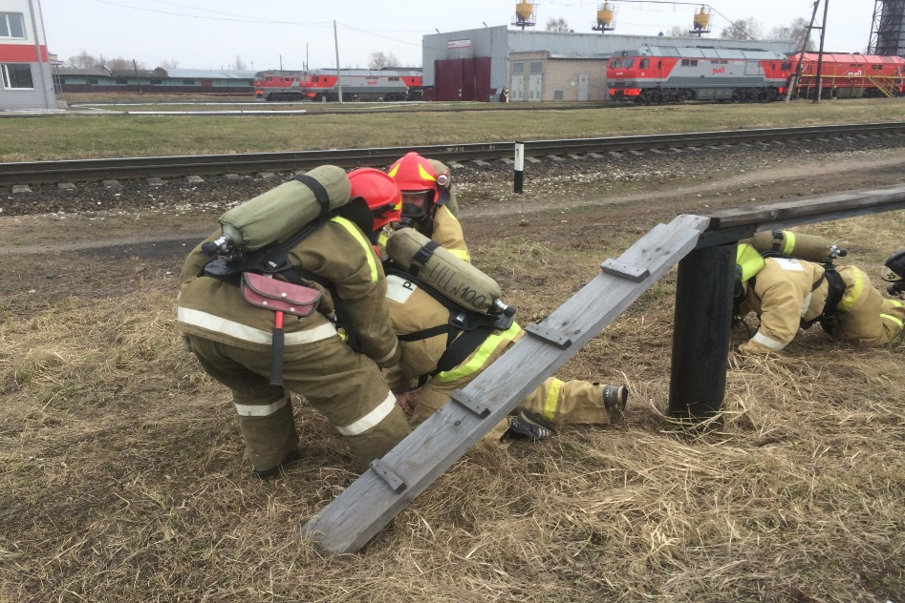
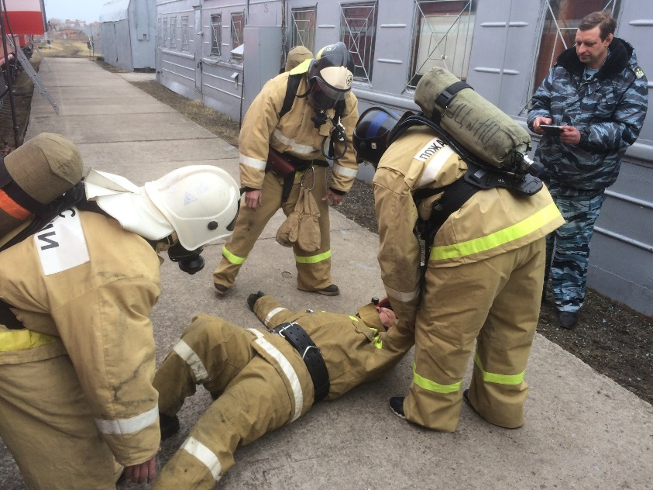
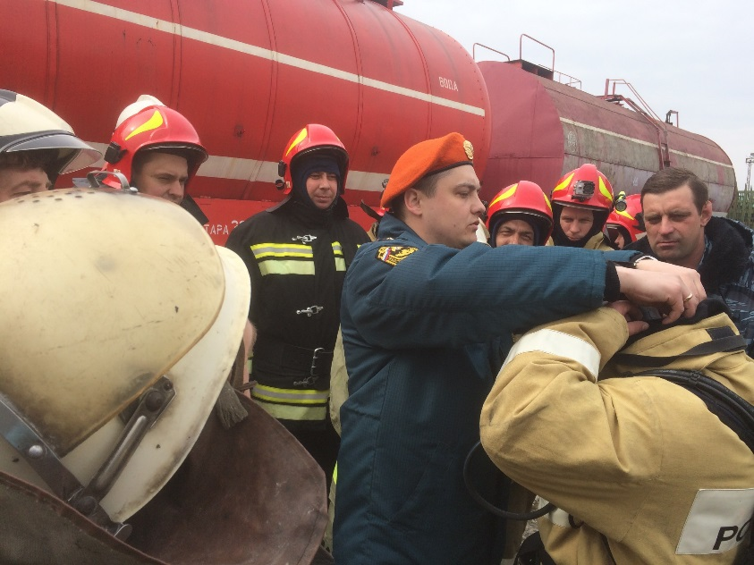
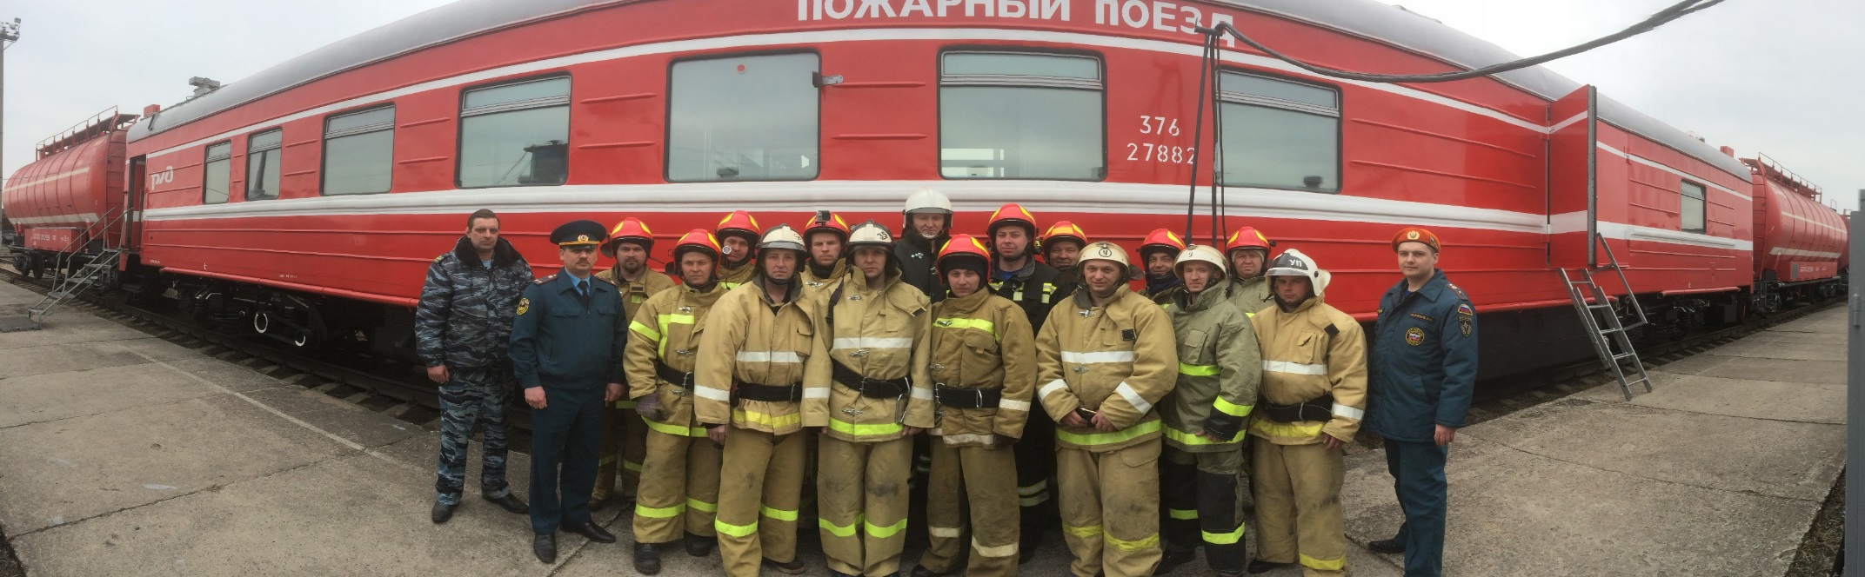
УЧЕБНЫЙ ПРОЦЕСС ПРАКТИЧЕСКИЕ ЗАНЯТИЯ И ТРЕНИРОВКИ

Slide 17
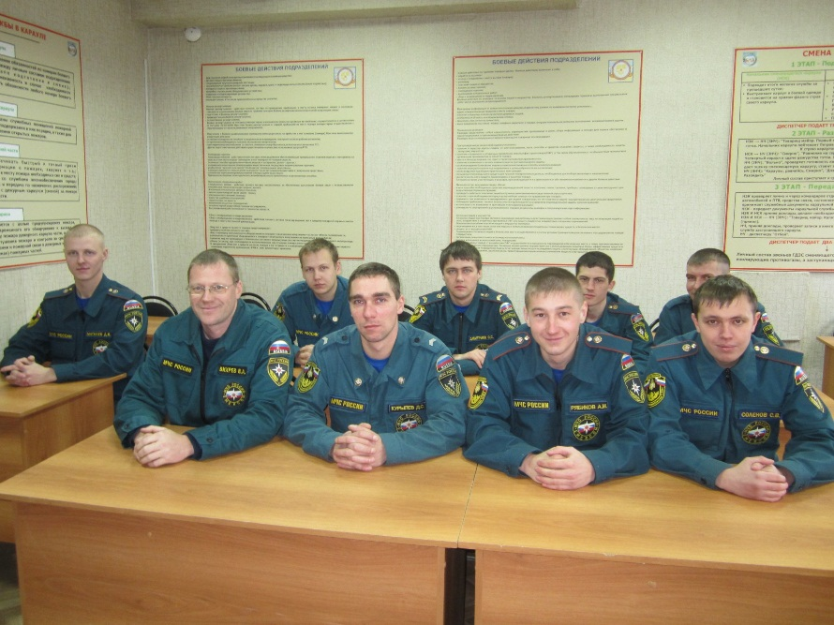
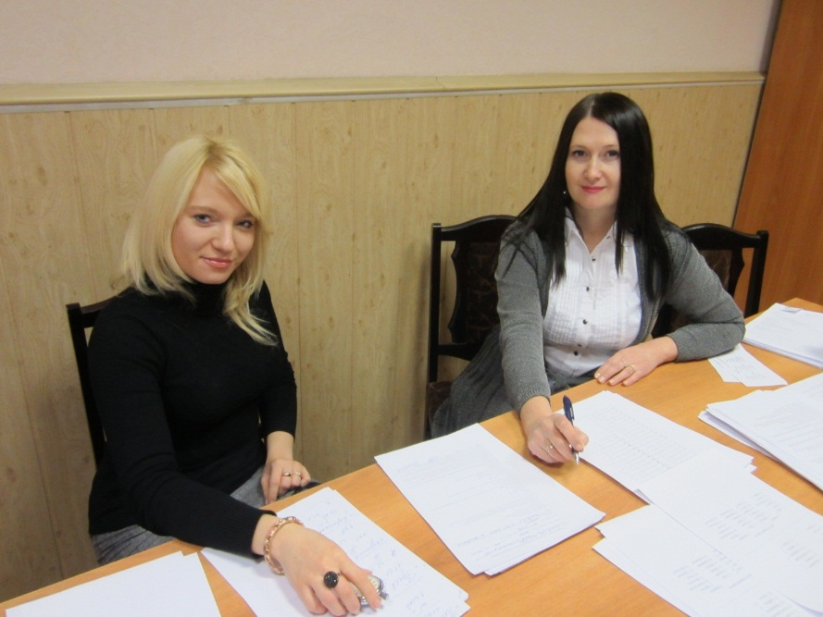
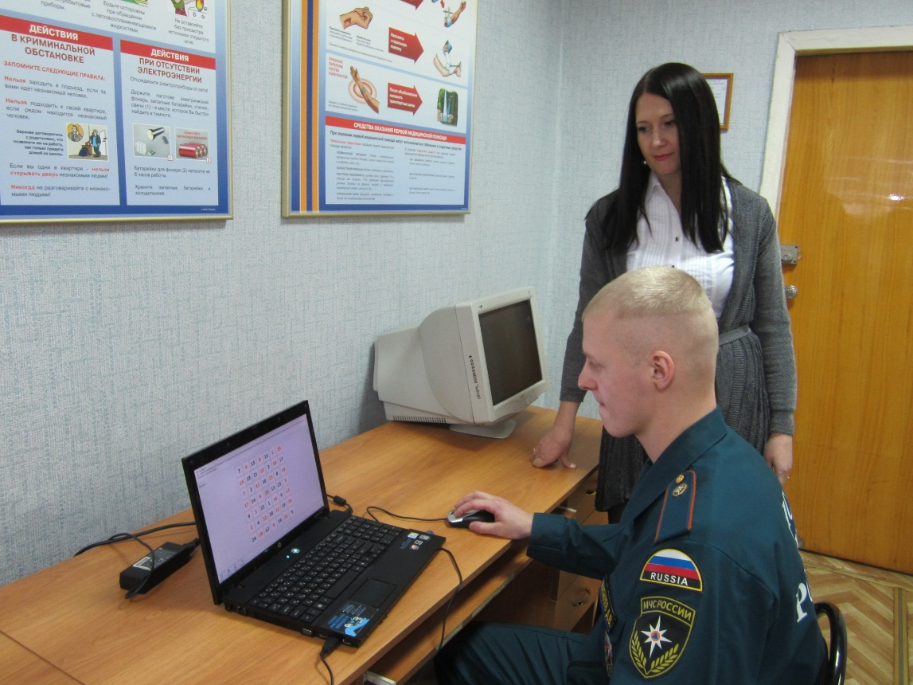
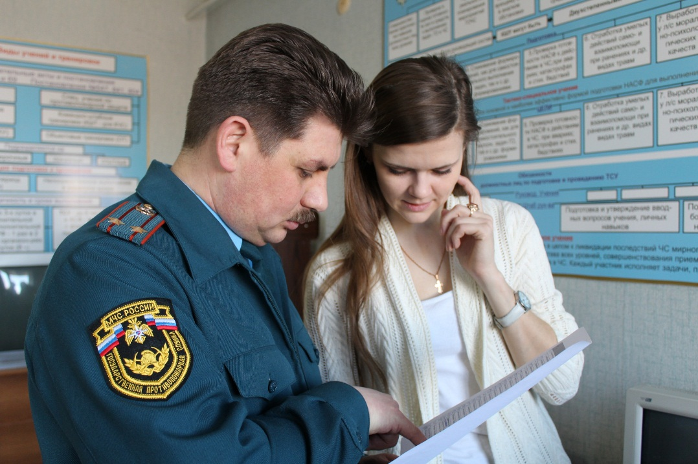
Психологическая подготовка и тестирования

Slide 18
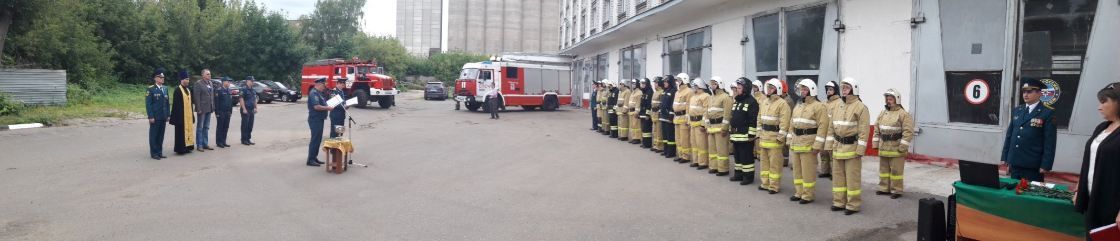



ТОРЖЕСТВЕННЫЙ МЕРОПРИЯТИЯ, ПОСВЯЩЕННЫЕ
ВЫПУСКУ СЛУШАТЕЛЕЙ УЧЕБНОГО ПУНКТА
Посвящение в ПОЖАРНЫЕ

